Slide 1
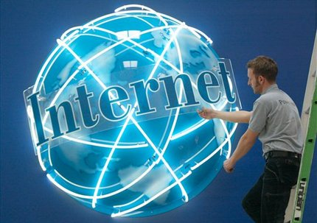
История сети

Slide 2

ОПРЕДЕЛЕНИЕ
Интернет — это глобальная компьютерная сеть, в которой локальные, региональные и корпоративные сети соединены между собой многочисленными каналами передачи информации с высокой пропускной способностью.

Slide 3
В 1969 году в рамках проекта сеть объединила четыре научных учреждения.
Первый сервер ARPANET был установлен 1 сентября 1969 года в Калифорнийском университете в Лос-Анджелесе.
К 1971 году была разработана первая программа для отправки электронной почты по сети.
В 1973 году к сети были подключены через трансатлантический телефонный кабель первые иностранные организации из Великобритании и Норвегии, сеть стала международной.

Slide 4
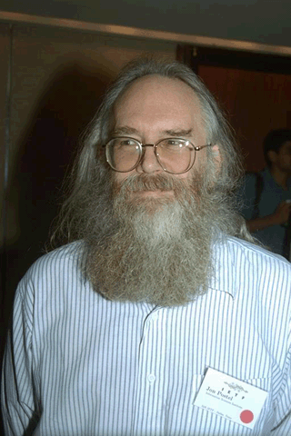
Активную роль в разработке и стандартизации сетевых протоколов играл Джон Постел.
Его считают отцом Интернета

Slide 5


В настоящее время
В настоящее время подключиться к Интернету можно через спутники связи, радио-каналы, кабельное телевидение, телефон, сотовую связь, специальные оптико-волоконные линии или электропровода.
Интернет быстро достиг аудитории свыше 50 миллионов пользователей.

Slide 6
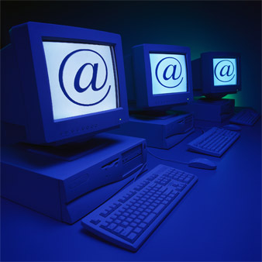
К середине 2008 года число пользователей составило около 1,5 млрд. человек (около четверти земного населения).
В России почти все средние школы с 2008 года оснащены компьютерами с доступом к глобальной компьютерной сети Интернет и базовыми пакетами программ для обучения информатике, работе с персональными компьютерами и сетью Интернет.

Slide 7
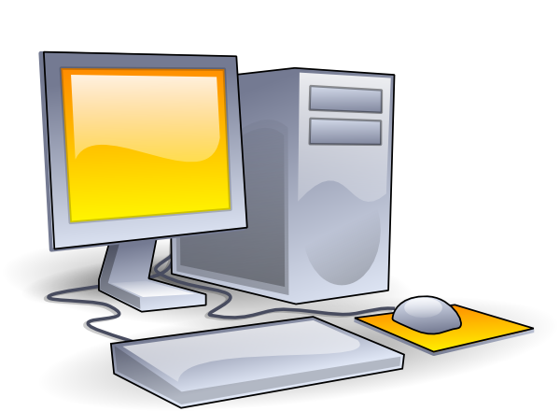
КОМПЬЮТЕР
МОЖЕТ СТАТЬ ВАШИМ ВРАГОМ
врагом вашему здоровью
опорно-двигательный аппарат
кисти рук
зрение
психика
общее физическое недомогание

Slide 8
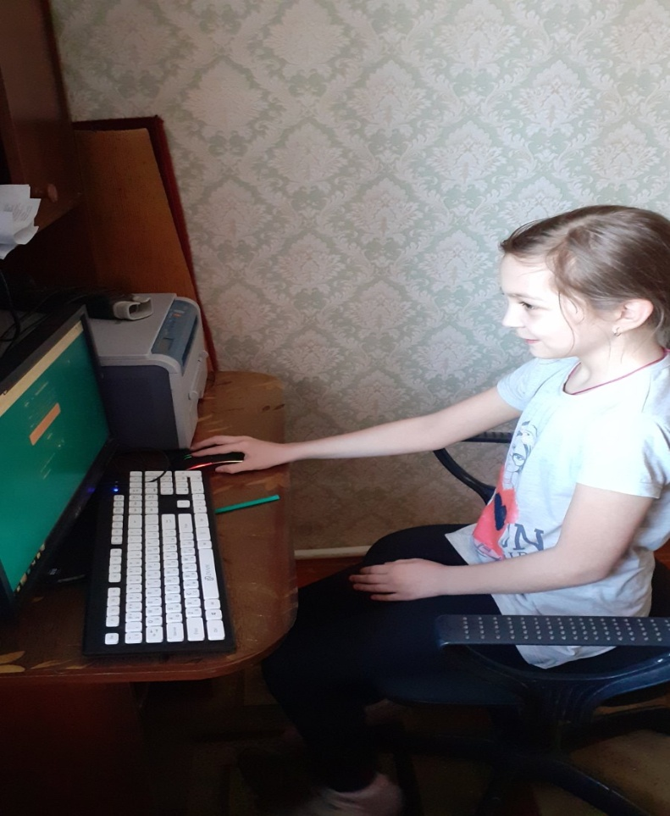
ПРАВИЛА РАБОТЫ ЗА КОМПЬЮТЕРОМ
1.Проводить перед компьютером не более 2-3 часов в день, устраивая 15 минутные перерывы через каждые полчаса работы
2.Лучше работать за компьютером в первой половине дня
3.Комната должна быть хорошо освещена
4.Мебель должна соответствовать росту
5.Расстояние от монитора до глаз – 60 см
6.Периодически делать зарядку для глаз
7.Сидение за компьютером перемежать с
физическими упражнениями

Slide 9

гимнастика для глаз
Выполняем эти упражнения вместе!

Slide 10

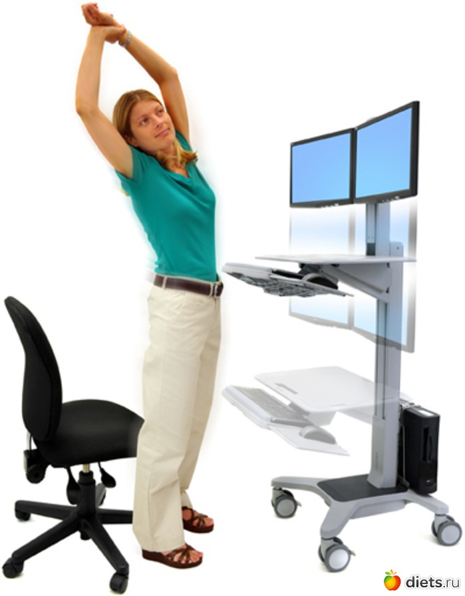

физические упражнения
Повторяйте вместе с нами!

Slide 11
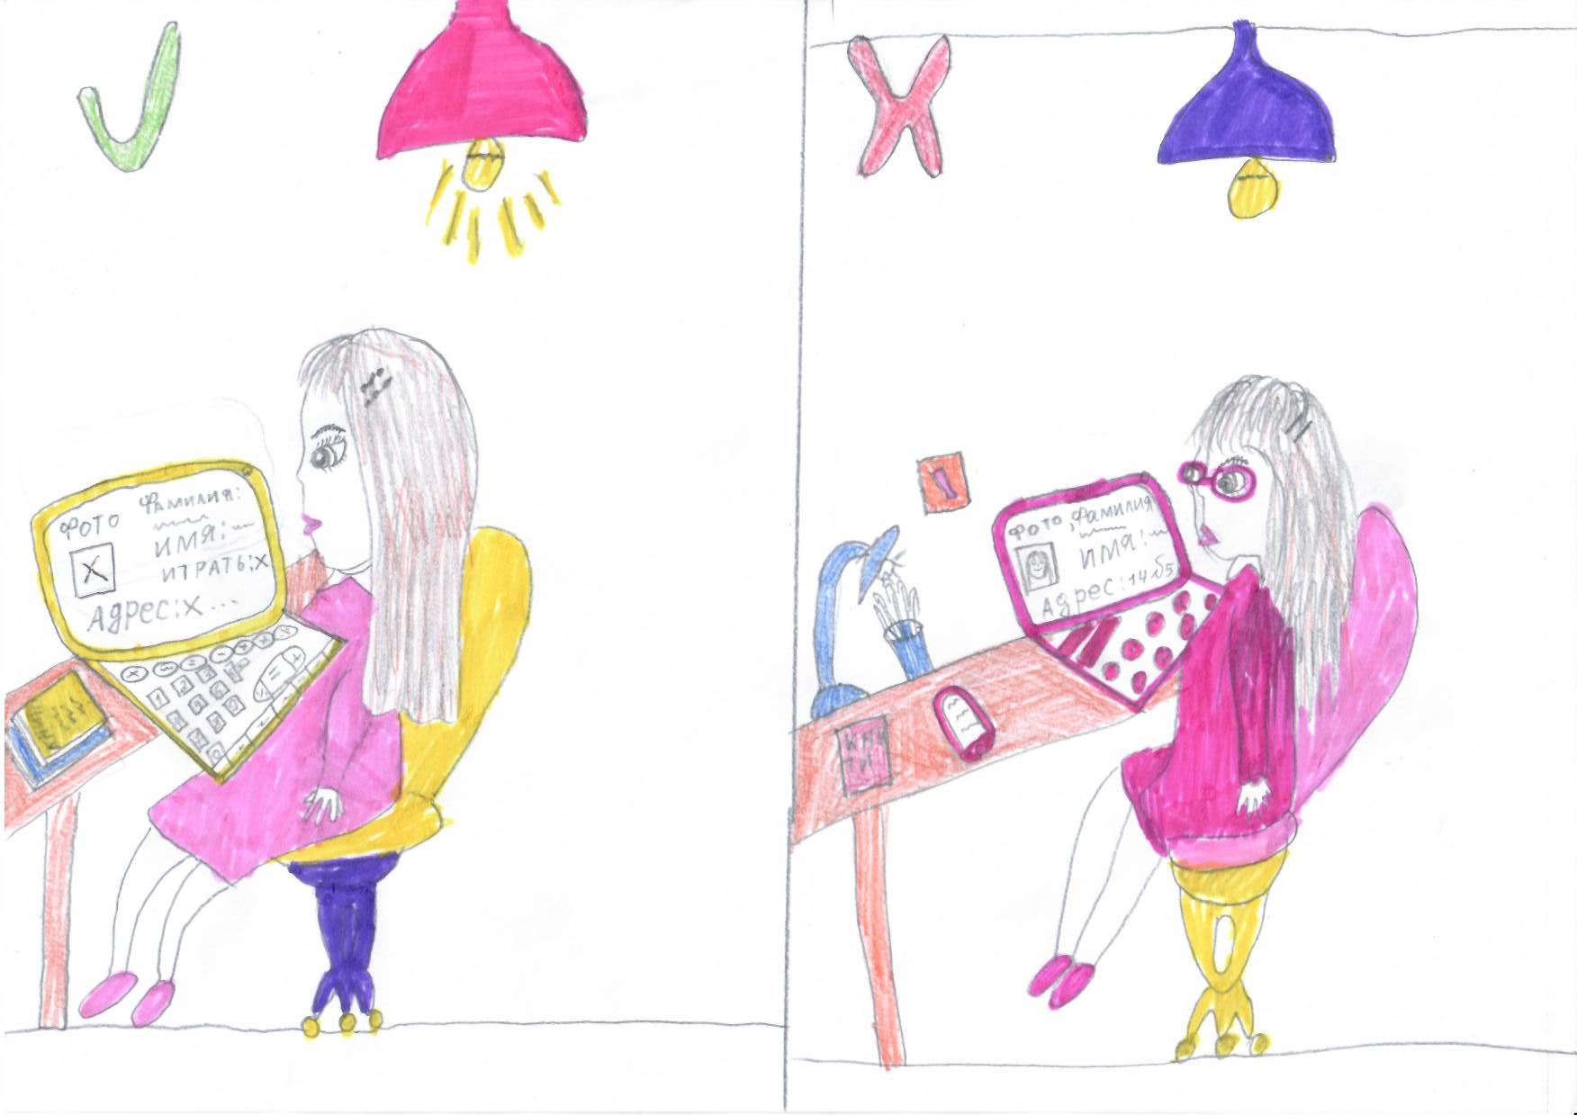
ИНТЕРНЕТ ОТКРЫВАЕТ БОЛЬШИЕ ВОЗМОЖНОСТИ ДЛЯ ОБЩЕНИЯ И
САМОРАЗВИТИЯ

Slide 12
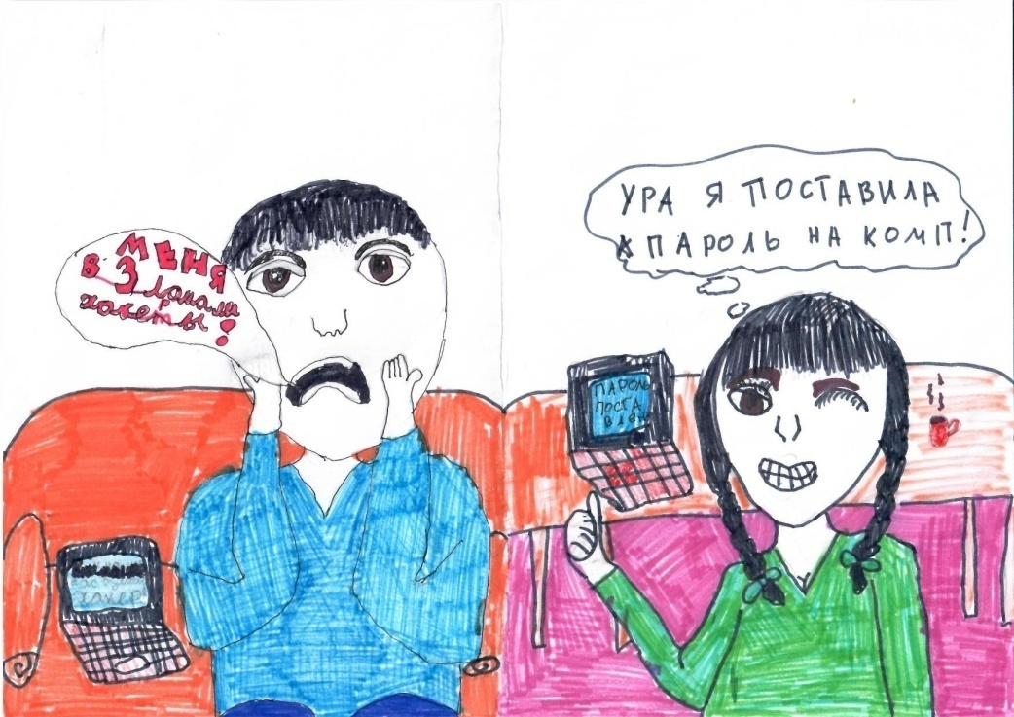
ОПАСНОСТИ ИНТЕРНЕТА
вредоносные программы
азартные игры
пиратство on-line
Интернет - хулиганство
Интернет - мошенничество
недостоверная информация
материалы нежелательного содержания

Slide 13
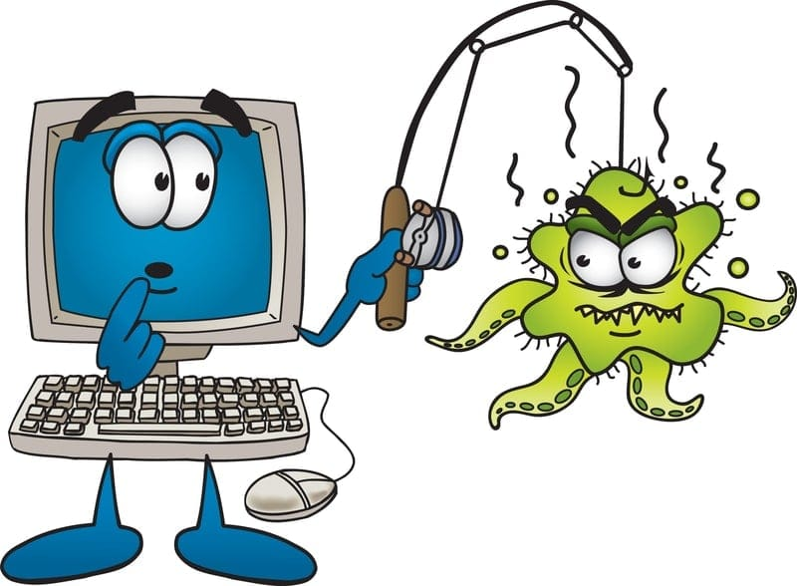
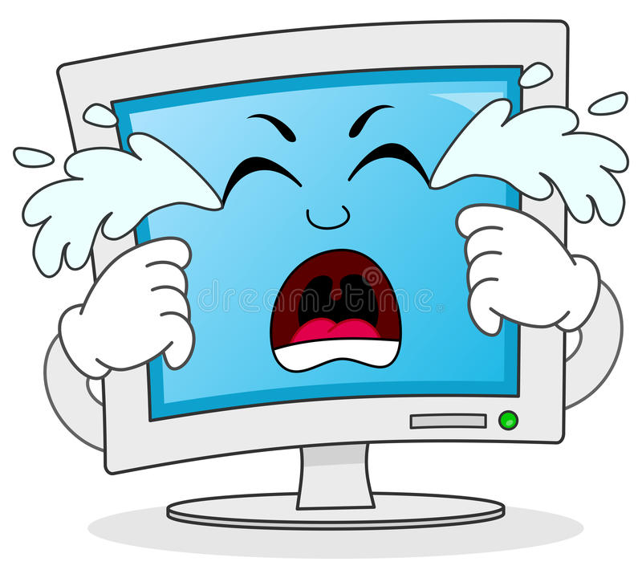
ВРЕДОНОСНЫЕ ПРОГРАММЫ
К вредоносным программам относятся вирусы, черви и «троянские кони» - это компьютерные программы, которые могут нанести вред вашему компьютеру и хранящимся на нем данным. Они также могут снижать скорость обмена данными с Интернетом и даже использовать ваш компьютер для распространения своих копий на компьютеры ваших друзей, родственников, коллег и по всей остальной глобальной Cети.

Slide 14
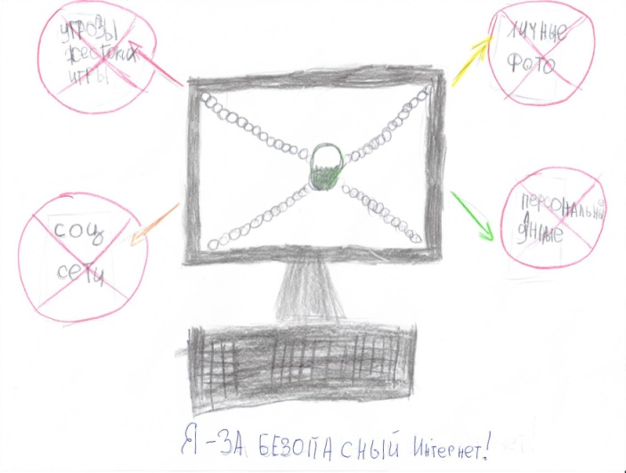
ПОЛЕЗНЫЕ СОВЕТЫ
ЗАЩИТИ СВОЙ КОМПЬЮТЕР
Установите законное антивирусное и антишпионское программное обеспечение
Постоянно обновляйте все программное обеспечение
Брандмауэр должен быть всегда включен
Не вставляйте неизвестные флеш-накопители в свой компьютер
Не переходите по ссылкам и не нажимайте кнопки во всплывающих сообщениях, которые кажутся подозрительными

Slide 15


В ДОБРЫЙ ПУТЬ, РЕБЯТА, ПО ЛАБИРНТАМ БЕЗОПАСНОГО ИНТЕРНЕТА!

